Slide 1
Riprogettazione delle
reti di rilevazione
Saverio Gazzelloni – Direzione Centrale Raccolta Dati
Reggio Calabria, 18 ottobre 2017

Slide 2
La riprogettazione delle reti
Da PSN: 128 SDI – 22 CAPI – 23 CATI – 84 CAWI – 27 processi con Ditte
Imminente l’avvio delle operazioni
per il Censimento permanente
Integrazione
Censimento permanente – Master Sample
Necessità di incrementare al massimo il Paperless
Contesto di riferimento
Difficoltà con Ditte
CATI / CAPI
(procedure onerose, aspetti giuridici,
contenzioso…)
Ripensamento delle reti comunali
Necessità di una prospettiva per mettere in sicurezza uno degli assi fondamentali del Core Business dell’Istituto
Riprogettazione delle reti di rilevazione
18/10/2017

Slide 3

Schema Master Sample
Censimento della Popolazione
Censimento della Popolazione
EU-SILC
AVQ
Spese delle Famiglie
Forze di Lavoro
Ottobre
(anno t)
Gen Feb Mar Apr Mag Giu Lug Ago Set
Ottobre
(anno t+1)
Nov Dic
Riprogettazione delle reti di rilevazione
18/10/2017

Slide 4
La riprogettazione delle reti è un investimento a lungo termine
 | 2017 | 2018 | 2019
Riprogettazione delle Reti di rilevazione | X X X X | X X X X | X X X X
ma nel breve periodo è necessario
attivare il progetto
gestire la coesistenza di un mix di reti e di tecniche di
rilevazione per garantire la continuità della produzione
Riprogettazione delle reti di rilevazione
18/10/2017

Slide 5


La Rete di rilevazione territoriale: la situazione attuale
Rete comunale:
Difficoltà di coordinamento, formazione e monitoraggio
Criteri di selezione e modalità di coordinamento non omogenei
Eterogeneità della natura giuridica dei rapporti di lavoro
Società esterne:
Parziale copertura territoriale
Forte turn over dei rilevatori
Possibilità di contenziosi
Rete comunale:
Capillarità
Conoscenza del territorio
Stesse finalità istituzionali
Società esterne:
Incremento della qualità
Criteri di selezione omogenei
Formazione e monitoraggio centralizzati
Utilizzo di expertise private
Riprogettazione delle reti di rilevazione
18/10/2017

Slide 6
Working Package per la progettazione di una rete di rilevazione territoriale
Progettazione strategico-operativa:
stima dimensionale della rete
analisi costi-benefici
analisi modelli sul territorio, criteri selezione/reclutamento; condivisione con associazioni
Analisi aspetti giuridico-normativi
normativa su rapporti lavoro, forme contrattuali, parametri economici x retribuzione
registro intervistatori su territorio
percorso professionale/formativo
Progettazione metodologica
armonizzazione disegni campionari; definizione aree di rilevazione
disegno integrato reti censimento/Master sample/Indagini
Progettazione tecnologica
sviluppo in-house questionari elettronici
sistema gestione interviste (multitecnica)
dotazione hardware ai Comuni
Progettazione impianto formativo e sistema x monitoraggio
progettazione impianto formativo
progettazione sistema monitoraggio
Riprogettazione delle reti di rilevazione
18/10/2017

Slide 7

La Rete di rilevazione territoriale: le attività a breve-medio periodo
forte collaborazione con i Comuni nella gestione della rete
creazione di una lista di rilevatori «professionalizzati»
condivisione dei criteri di selezione
condivisione dei metodi di formazione e di monitoraggio
investimento tecnologico dell’Istat a supporto del progetto
innovazioni metodologiche/integrazione dei campioni
Riprogettazione delle reti di rilevazione
18/10/2017

Slide 8

Formazione degli intervistatori: processi e strumenti
  Ridisegnare i processi formativi, tenendo conto di tutti gli attori coinvolti e delle diverse tipologie di reti nell’ambito di un sistema di scambio circolare (input/output): gli esiti delle attività di formazione possono diventare a loro volta spunti utili alla riprogettazione degli strumenti formativi.
  Supportare e sistematizzare i processi formativi delle diverse rilevazioni attraverso procedure e criteri di progettazione univoci e condivisi
  Generalizzare e diffondere sistemi blended di formazione (che combinano interventi in aula con attività mediata da computer), attraverso l’uso della piattaforma per la formazione statistica su tutti i tipi di reti anche con la messa a punto di moduli formativi a distanza trasversali a più processi.
Riprogettazione delle reti di rilevazione
18/10/2017

Slide 9

Formazione degli intervistatori: risultati attesi
  Creazione di nuovi strumenti per la formazione e-learning (ad es. video-tutorial e presentazioni accompagnate da commento audio), a supporto della formazione continua
  Centralizzazione del processo di progettazione nell’ottica di condividere, standardizzare, armonizzare e semplificare i processi al fine di promuovere e valorizzare le best practice
  Valorizzazione e incremento del knowhow sul territorio
Riprogettazione delle reti di rilevazione
18/10/2017

Slide 10
Le operazioni di monitoraggio della Rete di rilevazione territoriale
Sistema di monitoraggio integrato
Sistema di indicatori di qualità dei dati rilevati
Sistema di indicatori sui tentativi di contatto
Controlli a campione sugli intervistati
Sistema di indicatori di performance
Ipotesi di sviluppo di una piattaforma
che raccolga gli attuali sistemi di
monitoraggio della qualità
In progettazione e implementazione
un Sistema Gestionale Unico
da SGR a SGI
Riprogettazione delle reti di rilevazione
18/10/2017

Slide 11


La riprogettazione della Rete di rilevazione territoriale: il coinvolgimento degli Enti Locali
Ricognizione ed analisi dei modelli adottati sul territorio per il reclutamento degli intervistatori comunali
Ricognizione ed analisi dei criteri di selezione e di reclutamento
Ricognizione ed analisi della normativa vigente in materia di rapporti di lavoro finalizzata all’analisi delle forme contrattuali esistenti o proponibili per la figura del rilevatore
Definizione di una proposta per un percorso professionale e formativo degli intervistatori (selezione, reclutamento, formazione, registro, …)
Condivisione della progettazione del Sistema Gestionale Indagini
Condivisione delle strategie per la dotazione hardware dei Comuni
Riprogettazione delle reti di rilevazione
18/10/2017

Slide 12

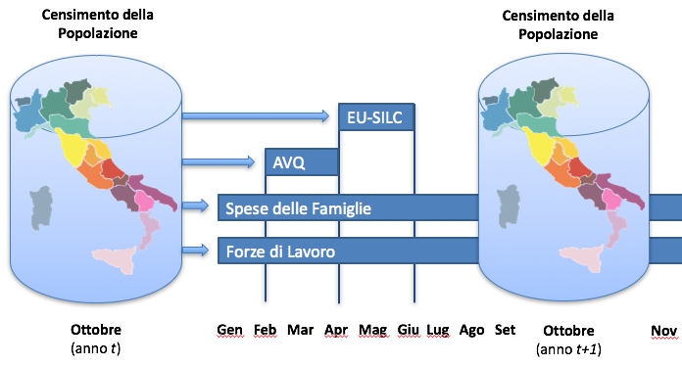
85
Una prospettiva importante per lo sviluppo del Sistan
+
Prezzi
Altre indagini sociali
Nuove indagini
  Presenza continuativa (censimento annuale + indagini a regime) e non più saltuaria (censimento ogni 10 anni) di assetti organizzativi “robusti” a livello comunale
29
  Grande opportunità di sviluppo della funzione statistica sul territorio
12
5
3
1
2
Fino a 5.000
5.001–10.000
10.001–20.000
20.001–50.000
50.001–100.000
100.001–500.000
Oltre 500.000
Classi di ampiezza demografica dei Comuni (abitanti)
Stima del numero medio di rilevatori attivi in ciascun Comune per il Censimento della Popolazione
Riprogettazione delle reti di rilevazione
18/10/2017

Slide 13
Riprogettazione delle
reti di rilevazione
Saverio Gazzelloni – Direzione Centrale Raccolta Dati
Reggio Calabria, 18 ottobre 2017

